Slide 1
REDAKTØRLIV 2014

Slide 2
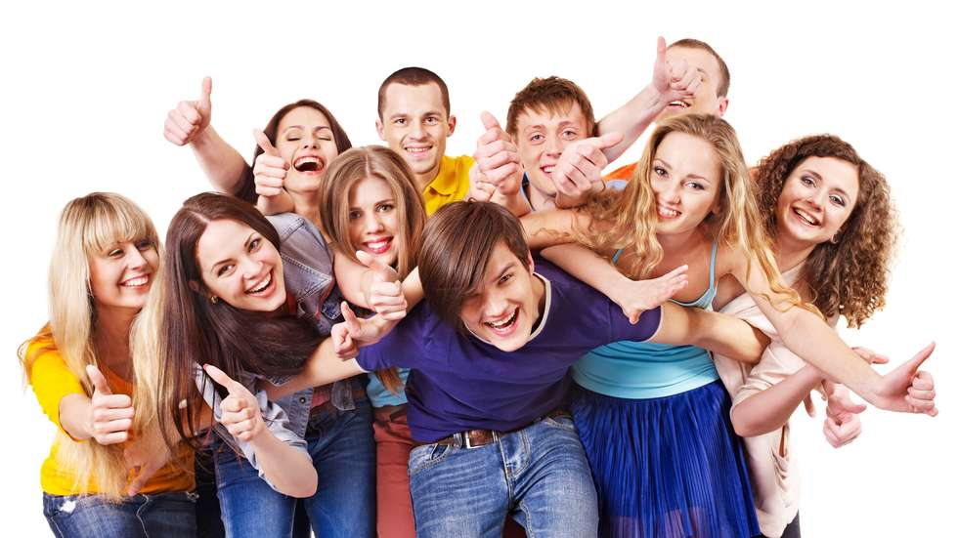
Ungdommens PFU:
Rett eller galt – DU bestemmer!
http://www.adressa.no/meninger/snakkut/article7606949.ece Foto: Shutterstock

Slide 3
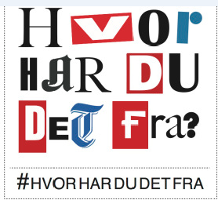

Slide 4
Redaksjonen din har fått tilgang til bilder av Petter Northug på byen.
Publiserer du et slikt bilde?
JA NEI

Slide 5
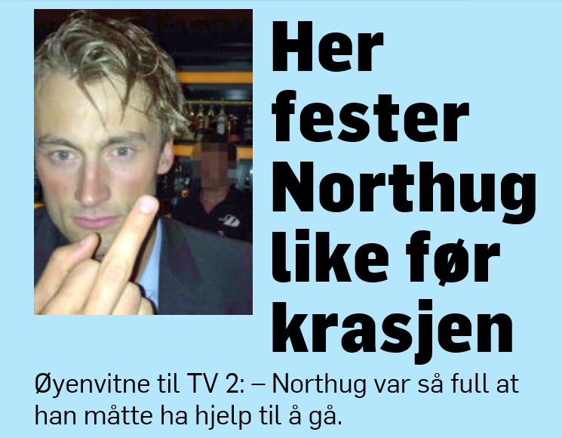

Slide 6
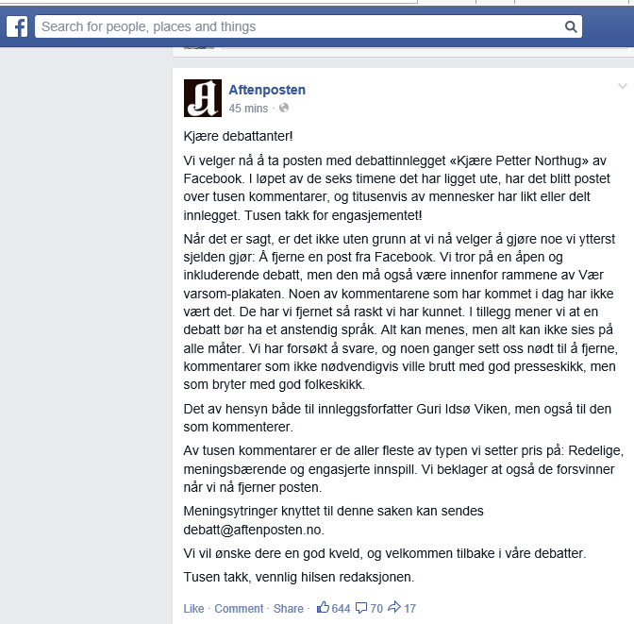
Aftenposten fjerner debattinnlegg
om Petter Northug
med kommentarer
fra Facebook
(2014-05-06)

Slide 7
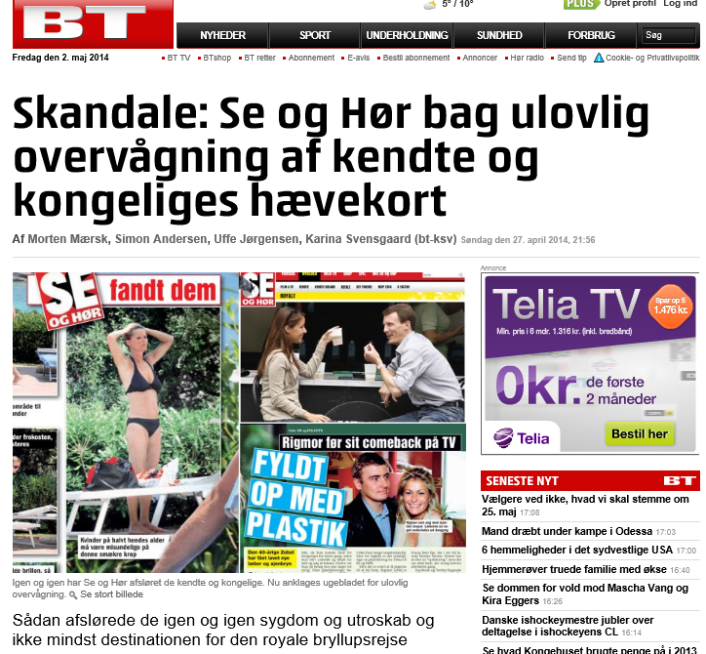


Slide 8


Slide 9
Synes du det var feil av
danske Se og Hør å skaffe seg informasjon på denne måten?
JA NEI

Slide 10
Hva hvis betalingsinformasjonen hadde ført til at statsministeren måtte gå?
Ville det vært feil å skaffe seg informasjon på denne måten?
JA NEI

Slide 11
VVP 3.11.
Pressen skal som hovedregel ikke betale kilder og intervjuobjekter for informasjon. Vis moderasjon ved honorering for nyhetstips. Det er uforenlig med god presseskikk å ha betalingsordninger som er egnet til å friste mennesker til uberettiget å trå innenfor andres privatsfære eller gi fra seg personsensitiv informasjon.

Slide 12
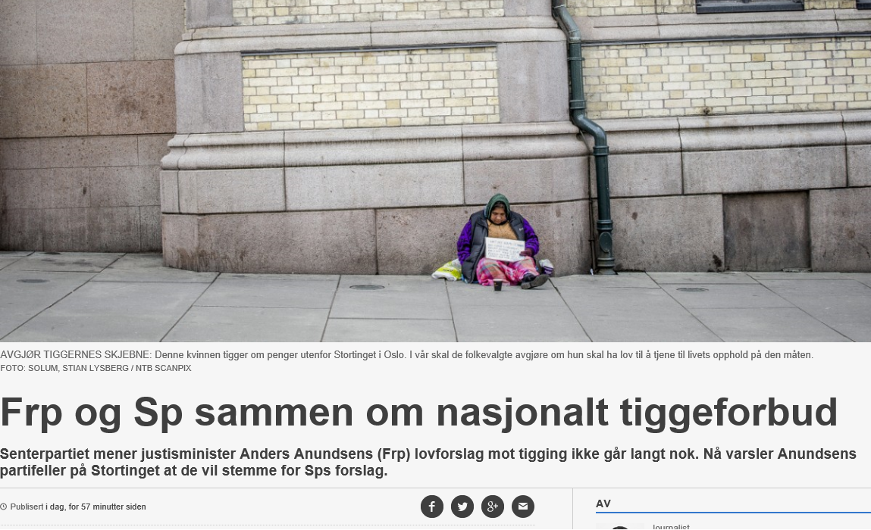
Ville du åpnet denne saken for kommentarfelt?
JA NEI

Slide 13
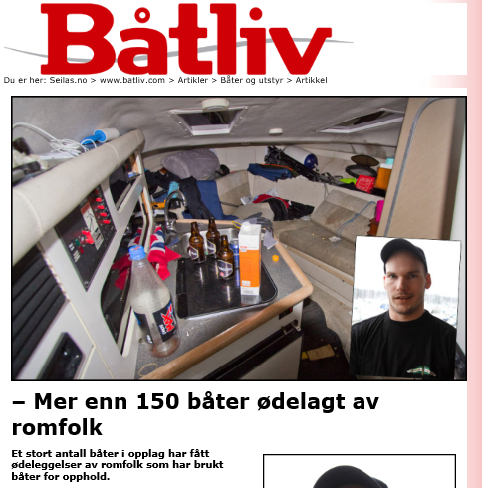
Fra kommentarfeltet:
«finner jeg en rom jævel i båten min så skyter jeg faenskapet. folk er ikke nødvendigvis folk»
«Om ikke skyte dem, så i alle fall skade dem så mye att dem ikke er istand til å foreta seg noe som helst resten av livet...»
«Hvis jeg møter noen i båten min så kjølhaler jeg dem!»
Båtliv og Seilas, 6. februar 2014

Slide 14

(…) Utvalget mener at Seilas/Båtliv startet modereringen av en vanskelig debatt for sent, og alt som gjenstår er heller ikke presseetisk akseptabelt. Etter utvalgets mening, vises det ikke tilstrekkelig respekt for menneskers etnisitet i en del av kommentarene som har blitt stående i kommentartråden, jf. punkt 4.3.
Seilas/Båtliv har brutt god presseskikk

Slide 15
VVP 4.3.
Vis respekt for menneskers egenart og identitet, privatliv, etnisitet, nasjonalitet og livssyn. Vær varsom ved bruk av begreper som kan virke stigmatiserende.
Fremhev ikke personlige og private forhold når dette er saken uvedkommende.

Slide 16
VVP 4.17.
(…) Redaksjonen har et selvstendig ansvar for så snart som mulig å fjerne innlegg som bryter med god presseskikk.

Slide 17
Synes du det er riktig av nrk.no å bruke
dette bildet? JA NEI

Slide 18
VVP 4.12.
For bruk av bilder gjelder de samme aktsomhetskrav som for skriftlig og muntlig fremstilling.

Slide 19
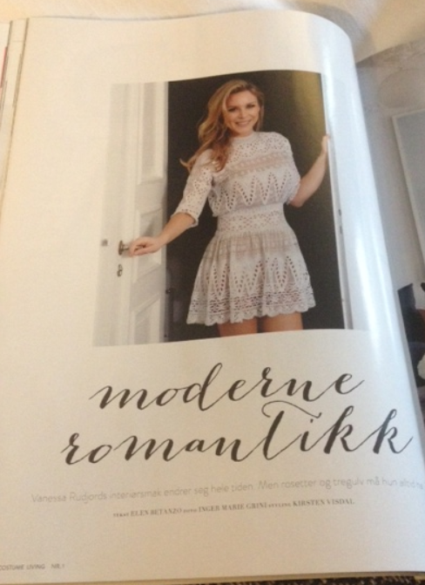
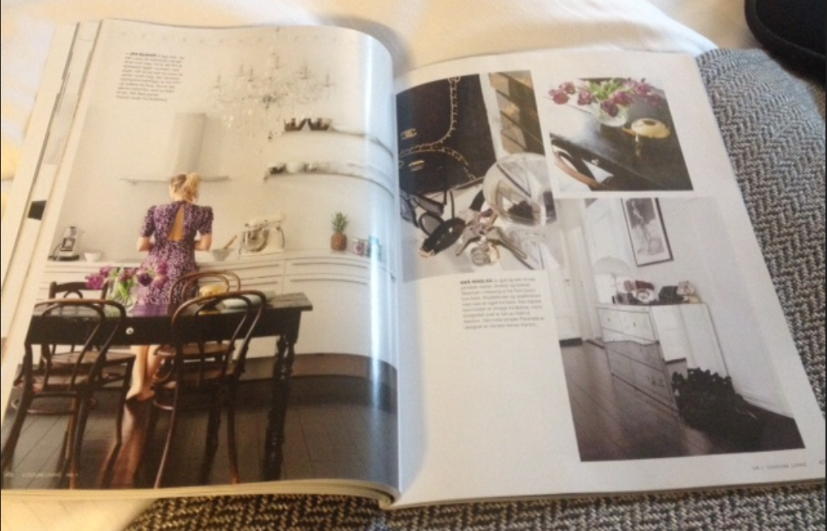
Fra motebladet Costume:

Slide 20
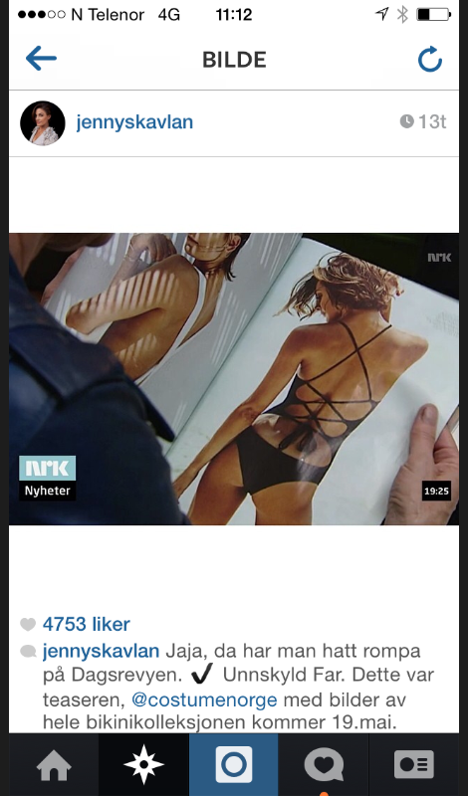
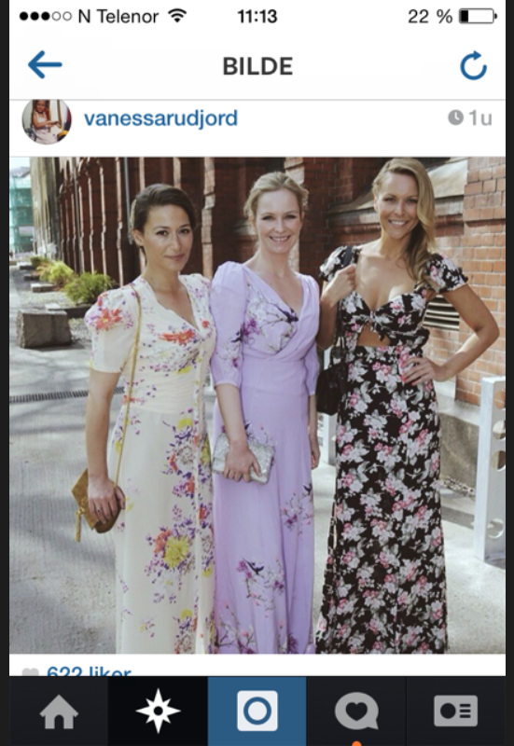
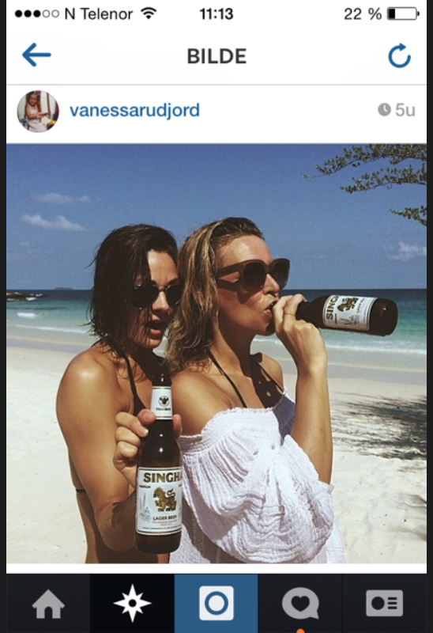

Slide 21
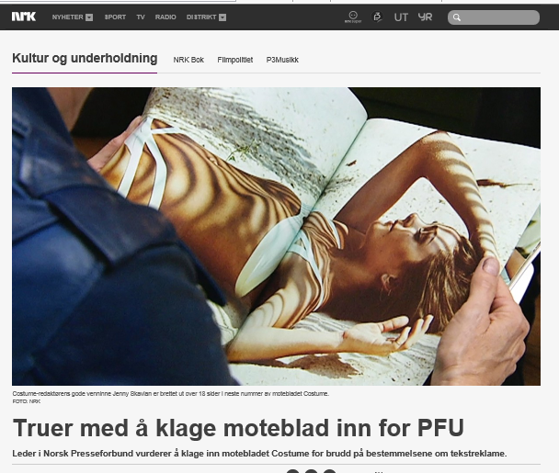

Slide 22
Mener du Costume bryter god presseskikk?
JA NEI

Slide 23
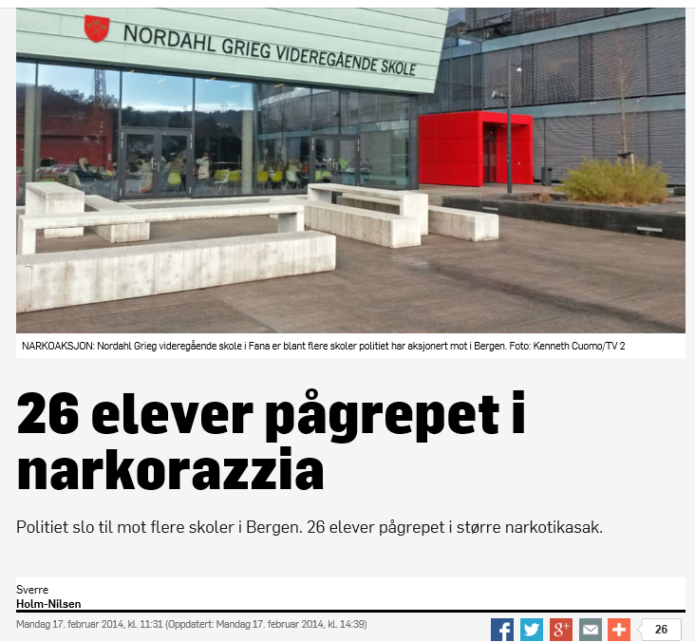

Slide 24
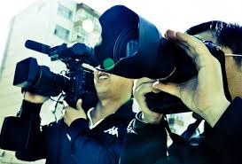
TV2, VG og BA er raskt på stedet og kommer akkurat idet de pågrepne elevene føres ut i politibilen. Er det greit at bilder av dem blir publisert
på nettsidene?
JA NEI

Slide 25
Du ser hvem de er.
Er det greit at du twitrer
om det med navn på
dem som er pågrepet?
JA NEI

Slide 26
VVP 4.7.
Vær varsom med bruk av navn og bilde og andre klare identifikasjonstegn på personer som omtales i forbindelse med klanderverdige eller straffbare forhold. Vis særlig varsomhet ved omtale av saker på tidlig stadium av etterforskning, i saker som gjelder unge lovovertredere, og der identifiserende omtale kan føre til urimelig belastning for tredjeperson. Identifisering må begrunnes i et berettiget informasjonsbehov…

Slide 27
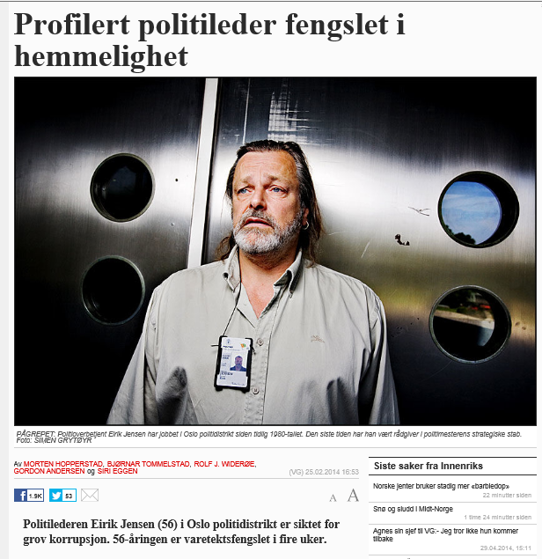
Her brukes både bilde og navn.
Er det greit?
JA NEI

Slide 28
Presseetikk gjelder i redaktørstyrte medier

Slide 29
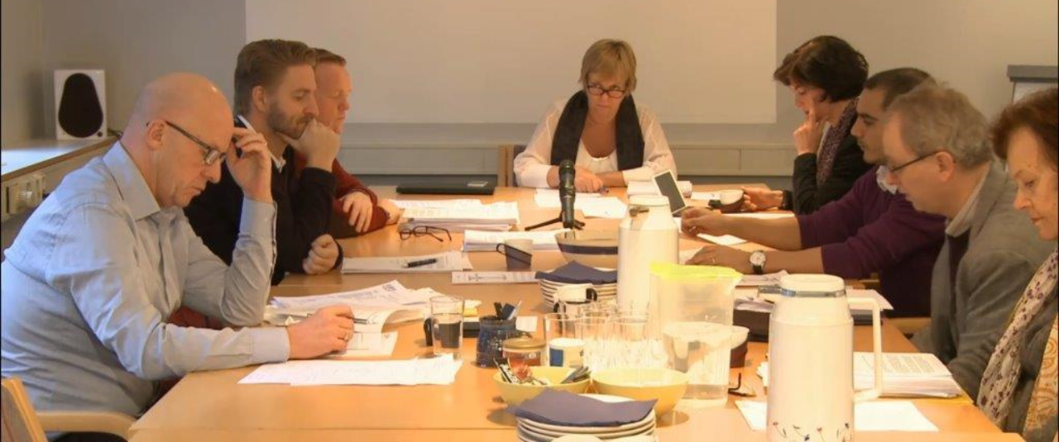
Hvordan jobber PFU?
Hvem sitter i utvalget?
Hvem kan klage?
Hva skjer med en klage?
Hva skjer hvis du blir felt?
Notes:
Hyperlenket til starten av PFU-møtet 25. februar, der medlemmer og sekretariat presenterer seg.

Slide 30
…og hva er juss?

Slide 31

Straffeloven/erstatningsloven
  ærekrenkelser
  privatlivets fred

Slide 32
Kan vi gå inn på en privat fest, ta bilde av de som er der, og publisere bildet etterpå, uten å spørre?
JA NEI
Notes:
Nei…

Slide 33
Det oppstår en gisselsituasjon der festen holdes. Kan vi ta bilde av festdeltakerne gjennom vinduet og publisere dem – uten å behøve å spørre?
JA NEI
Notes:
Ja – aktuell og allmenn interesse…

Slide 34
Kan vi ta bilder av dere her i møterommet og publisere dem uten å spørre dere først?
JA NEI
Notes:
Ja – offentlig sted med 95 elever. Forsamling, folketog og aktuelle hendelser

Slide 35
Fotografen zoomer inn på ditt ansikt i mengden, er det greit at hun publiserer bildet av deg uten å spørre?
JA NEI
Notes:
Nei…

Slide 36

Åndsverkloven: Retten til eget bilde!
Du kan ta bilde av personen, men ikke gjengi/publisere bildet uten samtykke - så fremt det ikke er
aktuell og allmenn interesse
personen er mindre viktig enn hovedinnholdet i bildet
forsamling, folketog og aktuelle hendelser

Slide 37
Loven gjelder
både for sosiale og
redaktørstyrte medier !

Slide 38
Presseetikk gjelder
bare for redaktørstyrte medier
men kan også være nyttig i sosiale medier…

Slide 39
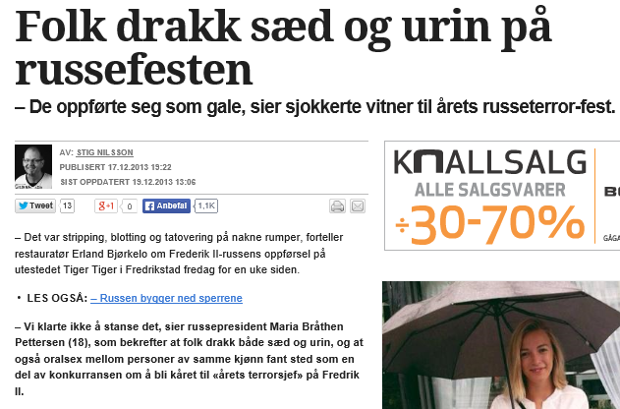
f-b.no 17.12 2013:
Notes:
Men russetiden kan være utfordrende – her fra Fredriksstad Blad.

Slide 40
Hvis du var russepresident, ville du uttalt deg så detaljert til journalisten?
JA NEI

Slide 41
Synes du det var riktig av avisa å trykke detaljene hun kommer med?
JA NEI

Slide 42
Tror du Fredriksstad Blad ville blitt felt av Pressens Faglige Utvalg?
JA NEI

Slide 43
VVP 3.9.
Opptre hensynsfullt i den journalistiske arbeidsprosessen.
Vis særlig hensyn overfor personer som ikke kan ventes å være klar over virkningen av sine uttalelser. Misbruk ikke andres følelser, uvitenhet eller sviktende dømmekraft.

Slide 44
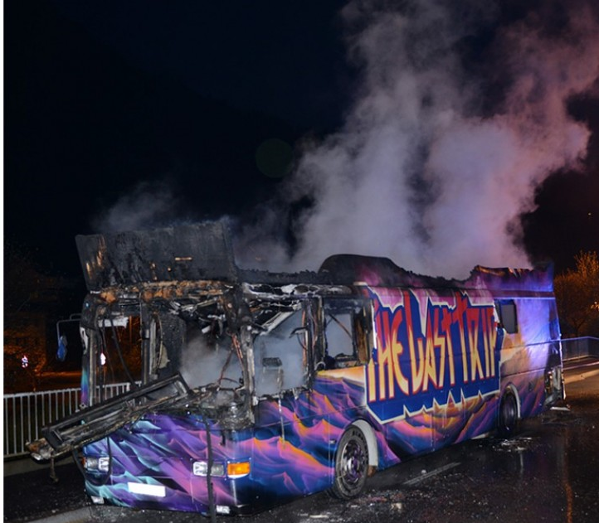

Slide 45
Du kommer kjørende ut av Eidsvågtunnelen og ser plutselig svart røyk foran deg.
Du ser at det er er brann i russebussen
«The last trip». Det ser dramatisk ut, og du vet ikke om det er mennesker i bussen.
Ville du publisert bildet der og da?
JA NEI

Slide 46
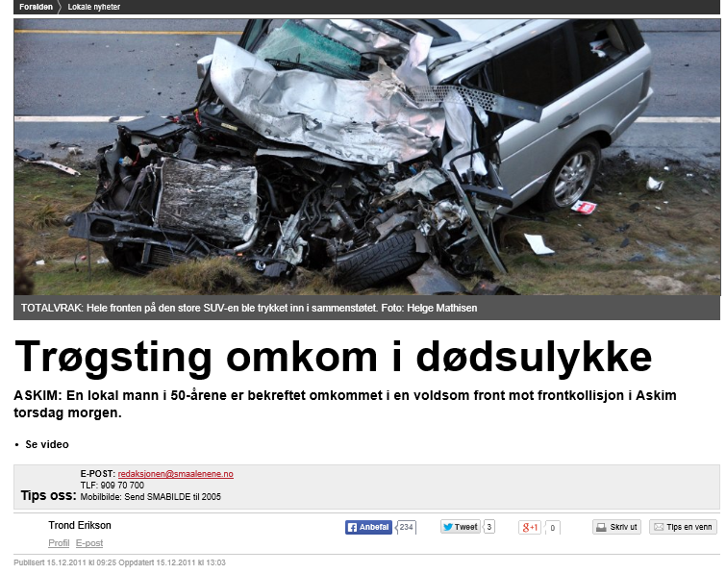
Smaalenenes Avis:

Slide 47
I det påklagede tilfellet, konstaterer utvalget at avisen publiserte flere bilder av ulykkesbilen uten å ha forsikret seg om at pårørende var underrettet. Etter utvalgets mening måtte redaksjonen forstå at i dette tilfellet ville bildene av bilen, sammen med opplysninger som kjønn, alder og lokal tilknytning, identifisere avdøde for pårørende.
Smaalenenes Avis har brutt god pressekikk.

Slide 48
VVP 4.6:
Ta hensyn til hvordan omtale av ulykker og kriminalsaker kan virke på ofre og pårørende. Identifiser ikke omkomne eller savnede personer uten at de nærmeste pårørende er underrettet. Vis hensyn overfor mennesker i sorg eller ubalanse.

Slide 49
Du skriver på den lukkede
Facebook-siden din,
som du deler med 491 venner:
«Mattelæreren min burde ikke fått lov til å undervise. Kan hun i det hele tatt regne?»
VG lager en sak om kvaliteten på lærere her i landet, og siterer deg fra profilen din.
Er det greit?
JA NEI

Slide 50
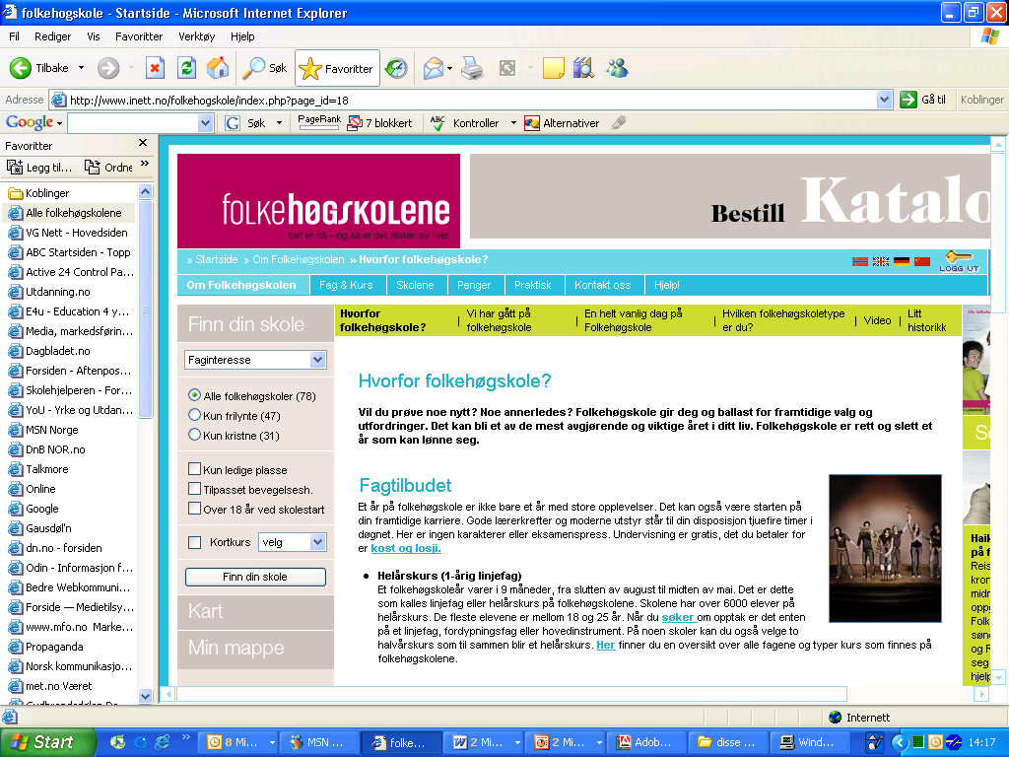
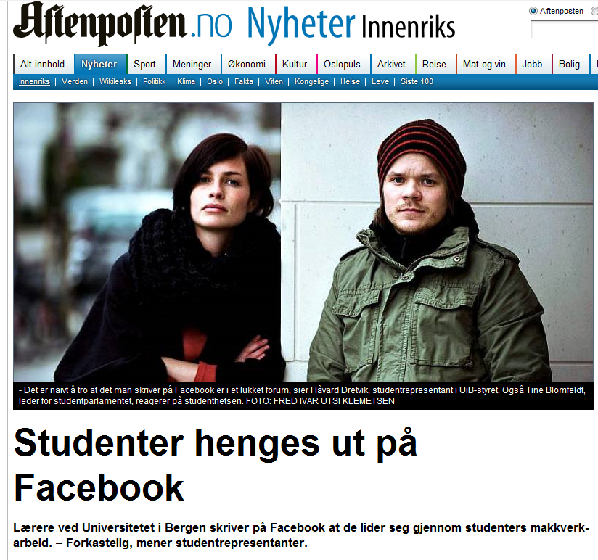

http://www.aftenposten.no/nyheter/iriks/article4031023.ece
INJ * 2011
Notes:
Saken både i BT og Aftenposten. Hyperlenket til saken, bildet er av studentrepresentanter som reagerer, lektoren blir intervjuet anonymt og sier hun trodde det var en lukket side

Slide 51
Synes du det er greit at Aftenposten bruker sitater fra en lukket Facebook-side i denne saken?
JA NEI

Slide 52
Tror du Aftenposten ble felt av PFU i denne saken?
JA NEI

Slide 53
(…) I det påklagede tilfellet mener utvalget at ytringens karakter har offentlig interesse i kraft av ytrerens rolle. Det er i samfunnets interesse å få innsikt i hvilket syn universitetsansatte har på studenter og studentarbeid. Utvalget konstaterer også at klager er anonymisert. (…)
I denne sammenheng registrerer utvalget at klager ble kontaktet og fikk utdype sine uttalelser.
Aftenposten har ikke brutt god presseskikk.

Slide 54
En 14 år gammel jente forteller en journalist at hun blir mobbet på en navngitt skole.
Journalisten lager en sak om det. Han anonymiserer jenta. Foreldrene hennes blir ikke kontaktet.
Er det greit?
JA NEI
PRESSE.NO
Notes:
Nei….

Slide 55
Hun forteller at de andre klassekameratene stenger henne ute,
sier stygge ting, og at en av guttene
har slått henne.
Foreldrene hennes har sagt ja
til at hun kan fortelle det.
Er det ok at lokalavisa publiserer det?
JA NEI
PRESSE.NO

Slide 56
VVP 4.8.
Når barn omtales, er det god presseskikk å ta hensyn til hvilke konsekvenser medieomtalen kan få for barnet. Dette gjelder også når foresatte har gitt sitt samtykke til eksponering.

Slide 57
Foreldrenes hennes forteller lokalavisa at de har tatt opp mobbingen med læreren hennes, men at ingenting skjer.
Er det ok at lokalavisa skriver det?
JA NEI

Slide 58
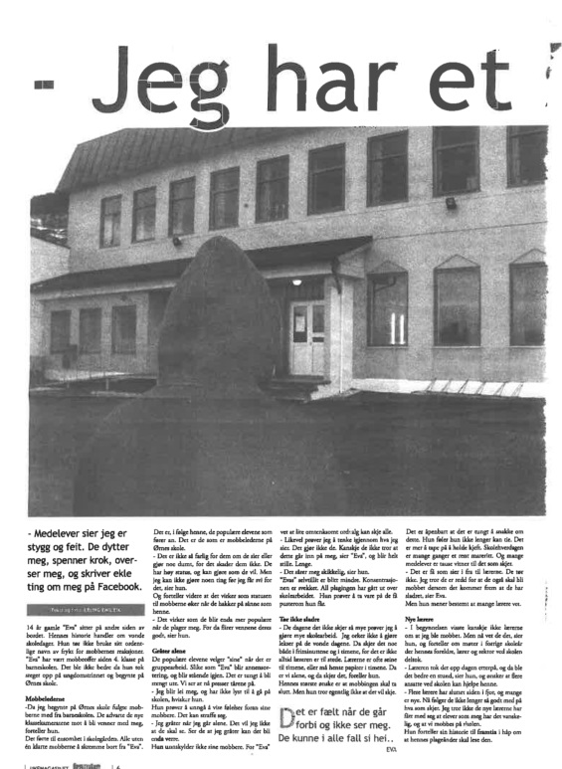
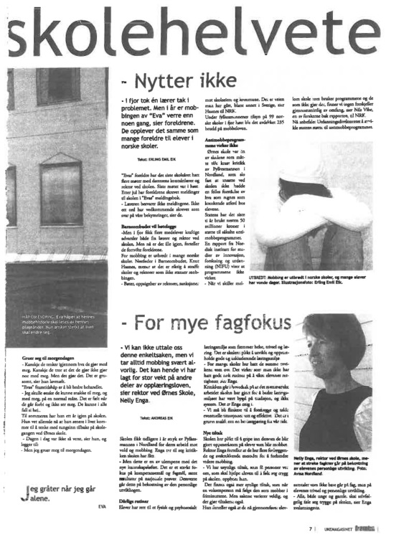

Lokalavisa Framtia i Meløy
«Evas» mor fortalte om flere møter med rektor og kontaktlærer uten at det hadde hjulpet, og at foreldrene hadde skrevet meldinger til «Evas» lærer via hennes meldingsbok, uten at disse ble besvart:
«- Læreren besvarer ikke meldingene. Ikke ett ord har vedkommende skrevet som svar på våre bekymringer, sier de.»
Notes:
«Eva» mobbet, både direkte og på Facebook. Skolen navngitt. «De populære elevene fører an». Rektor intervjuet. Fylkesmannen gir Ørnes skole stryk for mobbearbeidet.

Slide 59
(…) Imidlertid reagerer utvalget på beskyldningene som rettes mot en lærer, og mener disse er av en slik art – faktiske opplysninger - at retten til samtidig imøtegåelse er utløst, jamfør Vær Varsom-plakatens punkt 4.14.
På dette punkt har Framtia brutt god presseskikk.

Slide 60
VVP 4.14.
De som utsettes for sterke beskyldninger skal
så vidt mulig
ha adgang til samtidig imøtegåelse av faktiske opplysninger.

Slide 61
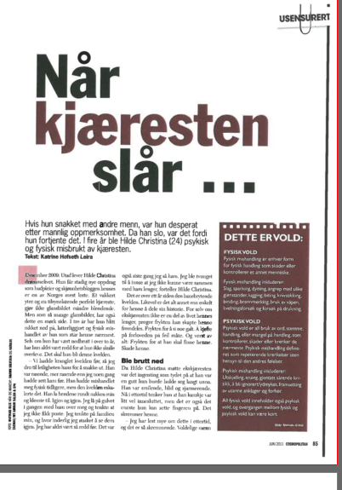
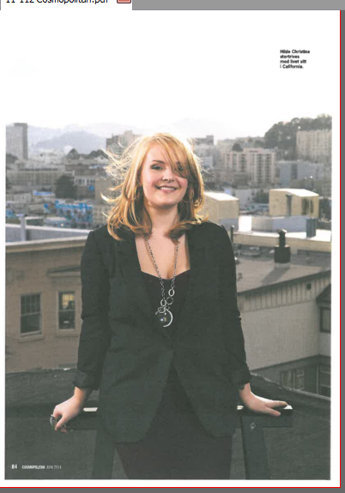

Slide 62
Bladet Cosmopolitan intervjuer en kvinne som forteller at hun over flere år ble
fysisk og psykisk misbrukt av kjæresten.
Hun står frem med fornavn og bilde.
Ex-kjæresten klager saken inn til PFU. Cosmopolitan viser til at flere uavhengig kilder bekreftet historien,
og at de gjorde to forsøk på å få tak
i mannen uten å lykkes.
De viser også til at han er anonymisert i artikkelen.
Tror du Cosmopolitan blir felt i PFU?
JA NEI

Slide 63
Utvalget mener det ikke kan være tvil om at den påklagede artikkelen er svært belastende for den omtalte ekskjæresten. Artikkelen inneholder beskyldinger av en slik art at retten til samtidig imøtegåelse er utløst, en rett som her også må gjelde selv om den angrepne er forsøkt anonymisert. (…)
Utvalget konstaterer at magasinet forsøkte å få tak i klager, men mener at med så sterke angrep burde Cosmopolitan anstrengt seg ytterligere for å sikre klager motsvar. Slik utvalget ser det, er også klager indirekte identifisert gjennom artikkelens omtale og peker til bloggen.
Cosmopolitan har brutt god presseskikk.

Slide 64
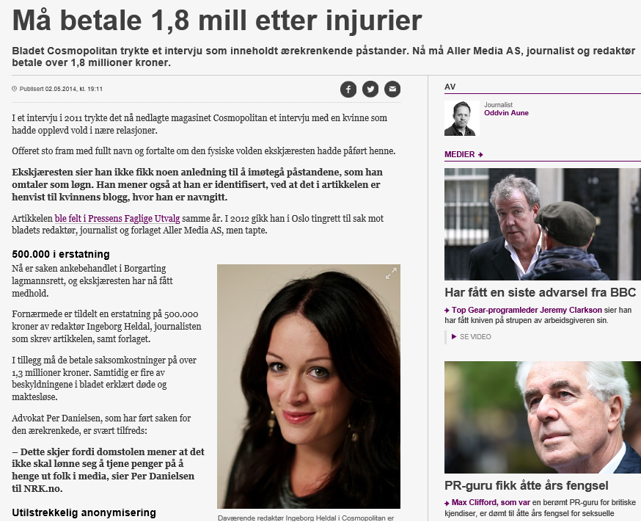

Slide 65
VG utlyser en konkurranse om
å ta det beste vårbildet.
Du tar et bilde av et nydelig vårlandskap, men synes himmelen blir for blass
og med for mange skyer.
Derfor fikser du litt på fargen
og fjerner noen skyer
før du sender det inn.
Er det ok?
JA NEI

Slide 66
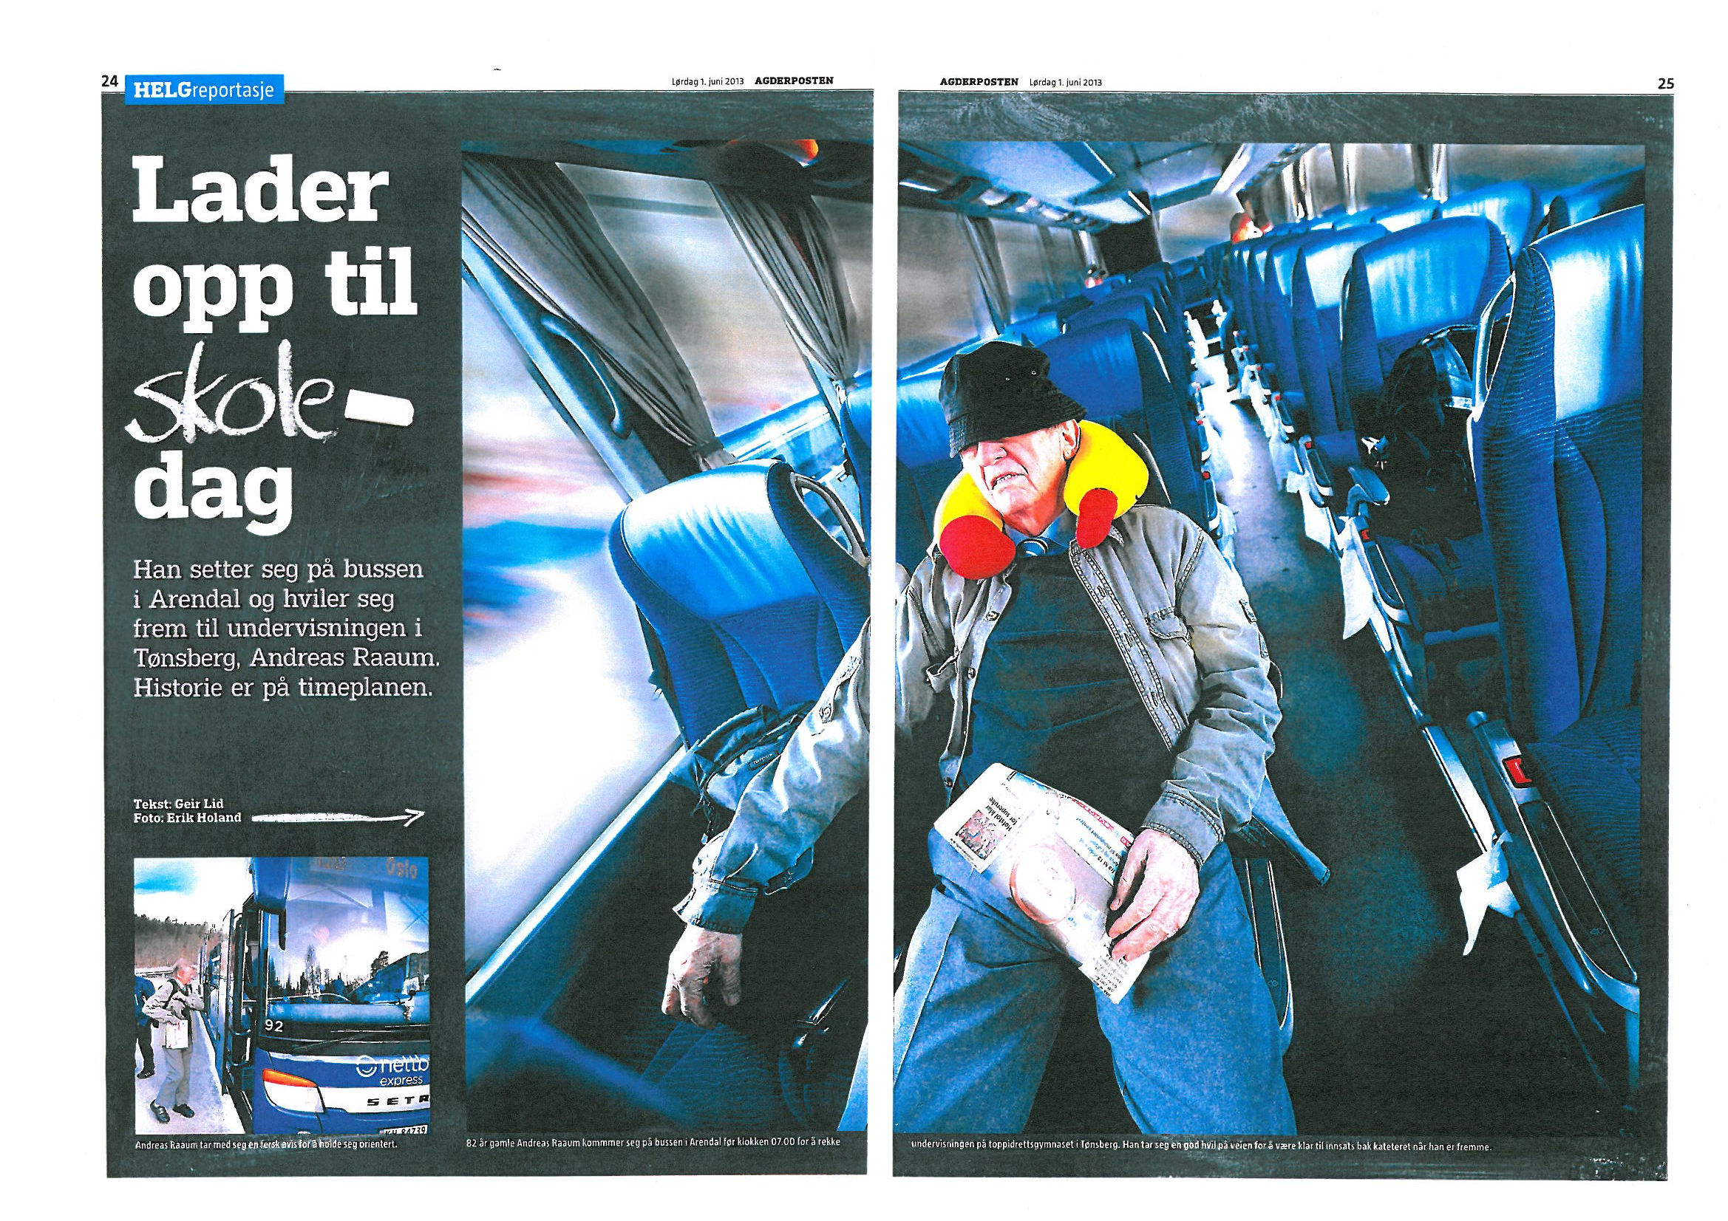
Prisbelønnet bilde i Agderposten:

Slide 67
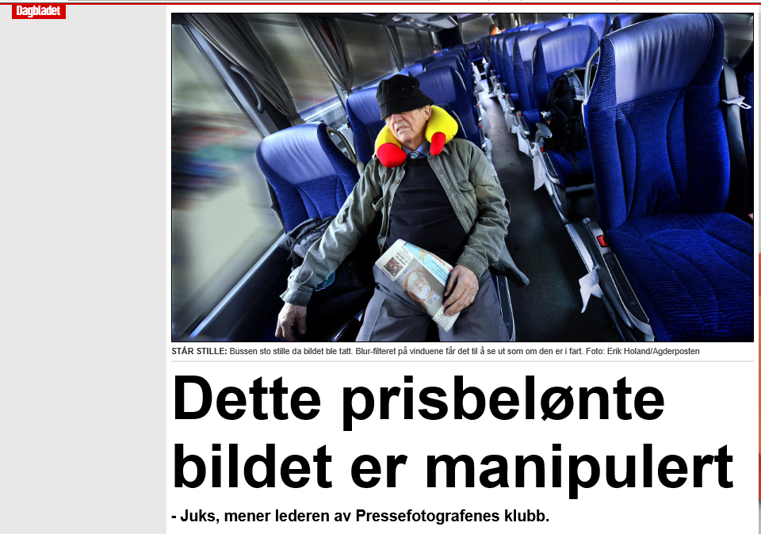

Slide 68
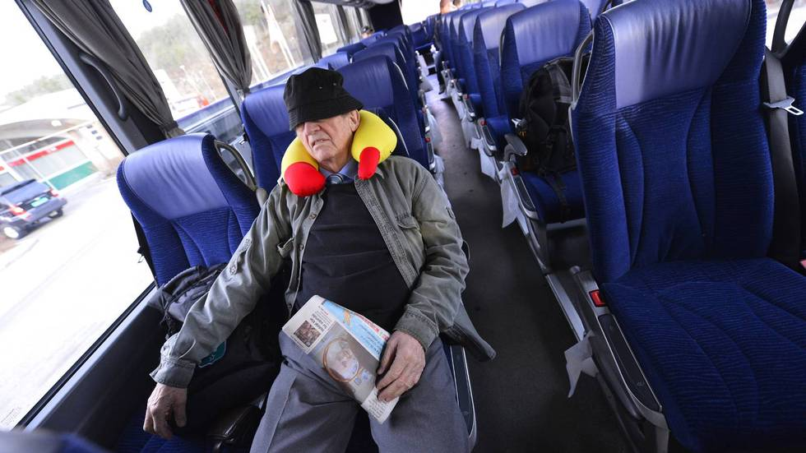

Slide 69
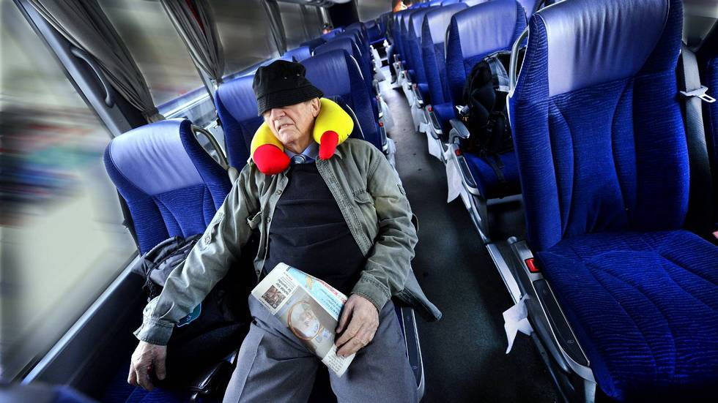

Slide 70
VVP 4.11.
Vern om det journalistiske fotografiets troverdighet. Bilder som brukes som dokumentasjon må ikke endres slik at de skaper et falskt inntrykk. Manipulerte bilder kan bare aksepteres som illustrasjon når det tydelig fremgår at det dreier seg om en montasje.

Slide 71
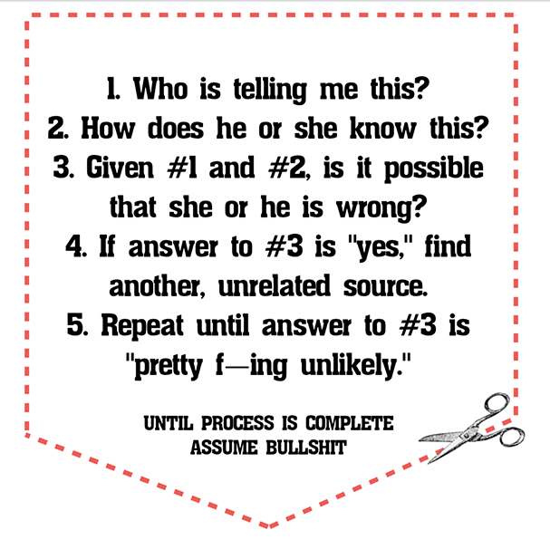
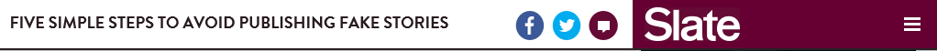
Notes:
Hyperlenket til slate.com

Slide 72

Vil du ta med
Ungdommens PFU
til en skole i området ditt?
Ta kontakt med:
Arnt Sommerlund, 90088300, eller
Trine Østlyngen, 97190202
http://journalistikkampanjen.wordpress.com/
Følg PFU på presse.no

